Slide 1

পৌরনীতি ও সু-শাসন ক্লাশে সবাইকে শুভেচ্ছা ও স্বাগতম

Slide 2
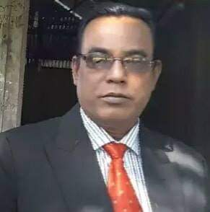

পরিচিতি
মোঃ আজহারুল ইসলাম,
সহকারী অধ্যাপক,
জাংগালিয়া স্কুল এন্ড কলেজ,
পাকুন্দিয়া-কিশোরগঞ্জ,
মোবাইল নং ০১৭১২৩৮৯৭৫২,
শ্রেণীঃ একাদশ,
পৌরনীতি ও সু-শাসন,
অধ্যায়ঃ পঞ্চম,
বিষয়ঃ নাগরিকতা,
সময়ঃ ৫০ মিনিট,
তারিখঃ ২০/০১/২০২০

Slide 3

উপরের ছবি দেখে কি বুঝতে পারি ?

Slide 4
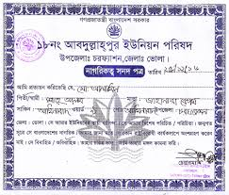
উপরের ছবি দেখে কি বুঝতে পারি ?

Slide 5
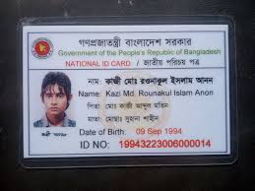
উপরের ছবি দেখে কি বুঝতে পারি ?

Slide 6


Slide 7

উপরের ছবি দেখে কি বুঝতে পারি ?

Slide 8
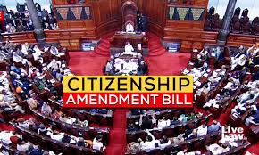
উপরের ছবি দেখে কি বুঝতে পারি ?

Slide 9
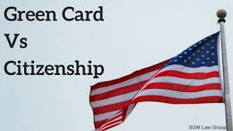
উপরের ছবি দেখে কি বুঝতে পারি ?

Slide 10
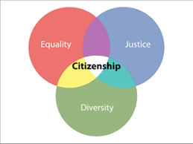
উপরের ছবি দেখে কি বুঝতে পারি ?

Slide 11
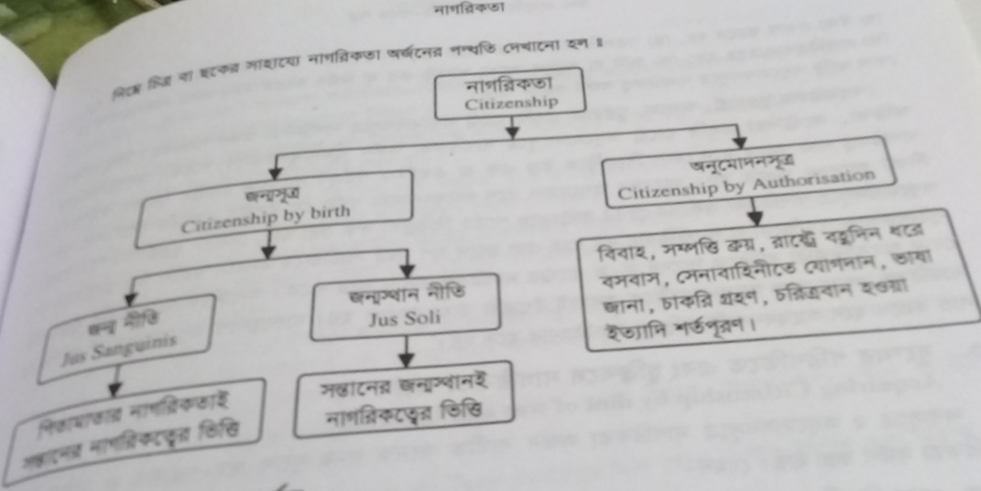

Slide 12
নাগরিক কি ?
উত্তরঃ- পৌরনীতি হলো সামাজিক বিজ্ঞান। মানূষ সামাজিক জীব। নাগরিকতা হচ্ছে ব্যক্তির অর্জিত গুণ ও মর্যাদা। তাই পৌরনীতিকে নাগরিকতা বিষয়ক বিজ্ঞান বলা হয়। নাগরিকতা হলো ব্যক্তির রাজনৈতিক স্ট্যাটাস বা মর্যাদা। একটি সভ্য রাজনৈতিক সমাজের সদস্য হিসেবে মানূষ যে মর্যাদা উপভোগ করে তাই নাগরিকতা। এই অর্জিত গুণাবলি ,সন্মান ও মর্যাদার ভিত্তিতে ব্যক্তি রাষ্ট্রের সদস্য হিসেবে যে পরিচিতি অর্জন করে তাকেই নাগরিকতা বলে।
এ্যারিস্টটলের মতে , সেই ব্যক্তিই নাগরিক যিনি নগর রাষ্ট্রের শাসনকার্যে সক্রিয়ভাবে অংশগ্রহন করেন।
আধুনিক রাষ্ট্রবিজ্ঞানীদের মতে, যে ব্যক্তি রাষ্ট্রে স্থায়ীভাবে বসবাস করে এবং রাষ্ট্রের প্রতি আনুগত্য স্বীকার করে ও রাষ্ট্র প্রদত্ত সামাজিক ও রাজনৈতিক অধিকার উপভোগ, দায়িত্ব কতৃব্য পালন করে তাকেই নাগরিক বলে।

Slide 13
নাগরিকতা অর্জনের পদ্ধতি ২ টিঃ-
১। জন্মসূত্রে,
২। অনুমোদন সূত্রে,

Slide 14
জন্মসূত্রে নাগরিকতা ২ প্রকারঃ-
১। জন্মনীতি,
২। জন্মস্থান নীতি,

Slide 15
জন্মনীতিঃ- পিতামাতার নাগরিকত্ব দ্বারা যে রাষ্ট্রে সন্তানের নাগরিকত্ব নির্ধারিত হয় তাকেই জননীতি বলে। এই নীতি অনুযায়ী রক্তের সম্পর্কই নাগরিকত্ব নির্ধারন করা হয়। যেমন –বাংলাদেশের কোনো দম্পতির সন্তান জাপানে জন্মগ্রহন করলেও এ নীতি অনুযায়ী সে বাংলাদেশের নাগরিক বলে বিবেচিত হবে। চীন,রাশিয়া,ফ্রান্স,জাপান,ইতালি,অস্ট্রিয়া প্রভৃতি এ নীতি অনুসরন করে।
জন্মস্থান নীতিঃ- এ নীতি অনুসারে জন্মস্থানের ভিত্তিতে সন্তানের নাগরিকতা নির্ধারন করা হয়। পিতামাতা যে দেশের নাগরিকই হোক না কেন সন্তান যে রাষ্ট্রে জন্মগ্রহন করবে সে রাষ্ট্রের নাগরিক বলে বিবেচিত হবে। যেমন- ইতালির কোন পিতামাতার সন্তান আমেরিকায় জন্মগ্রহন করলে সে সন্তান আমেরিকার নাগরিকত্ব লাভ করবে। বৃটেন ও আমেরিকা এ নীতি অনুসরণ করা হয়।

Slide 16
অনুমোদন সূত্রে নাগরিকতা ৬ প্রকারঃ-
নাগরিক
১। বিবাহ করা,
২। সেনাবাহিনীতে যোগদান করা,
৩। সরকারি চাকরি করা,
৪। সম্পতি ক্রয় করা,
৫। ভাষা জানা,
৬। দীর্ঘদিন বসবাস করা,

Slide 17
সু-নাগরিকের গুণাবলী সমূহঃ-
১। বুদ্ধি
২। বিবেক
৩। আত্নসংযম

Slide 18
সু-নাগরিকের গুণাবলী সমূহঃ-
১। বুদ্ধিঃ- বুদ্ধি সু-নাগরিকের অন্যতম গুণ। বুদ্ধিমান নাগরিক যে কোন রাষ্ট্রের মূল্যবান সম্পদ এবং জাতির গর্ব। রাষ্টরের জটিল সমস্যা অনুধাবন করে তার সুষ্টুভাবে সমাধান করে থাকে। সৎ ও উপযুক্ত প্রার্থী নির্বাচনের মাধ্যমে সরকার গঠন এবং সুষ্টু জনমত গঠন করার ক্ষেত্রে বুদ্ধিমান নাগরিক অব্যশই প্রয়োজন। নাগরিক বুদ্ধিমান না হলে যথাযথ রাষ্ট্রীয় কর্তব্য পালন এবং রাষ্ট্র প্রদত্ত সামাজিক ও রাজনৈতিক অধিকার ভোগ করতে পারে না। তাই রাষ্ট্রের নাগরিকগন বুদ্ধিমান হওয়ার জন্য পৌরনীতি ও সু-শাসনের শিক্ষা আবশ্যক।
২। বিবেকঃ- বিবেক সু-নাগরিকের জাগ্রত প্রাণ। বিবেক অন্যায়কে বর্জন ও ন্যায়কে গ্রহণ করার শিক্ষা দেয়। ভাল-মন্দ ও উচিত-অনুচিতের ধারনা ব্যক্তি তার বিবেক শক্তি দিয়েই বুঝতে পারে। দেশের স্বাধীনতা ও সার্বভৌমত্ব রক্ষার জন্য বিবেক নাগরিকের মধ্যে দেশপ্রেমের জন্ম দেয়। বিবেক পথ-প্রদর্শকের ন্যায় ব্যক্তির জীবনকে সত্য ও ন্যায়ের পথে পরিচালিত করে। বিবেক ব্যক্তিকে একজন আদর্শ ও সু-নাগরিক হিসেবে গড়ে উঠতে সাহায্য করে।

Slide 19
৩। আত্নসংযমঃ- আত্নসংযম সু-নাগরিকের শ্রেষ্ট গুণ। আত্নসংযম ব্যতিত কেউ সু-নাগরিক হতে পারে না।এই মহৎ গুণ নাগরিককে দেশ ও জাতির বৃহত্তর স্বার্থে নিজের ক্ষুদ্র স্বার্থকে বিসর্জন দেয়ার অনুপ্রেরণা যোগায়। সংখ্যাগুরুর মতামতকে গ্রহণ করা এবং সংখ্যালঘুর মতামতকে শ্রদ্ধা করার মন-মানসিকতা থাকতে হবে। কারন এই গ্রহন আর শ্রদ্ধার শিক্ষাই আত্নসংযম। নিজের মতামতের পাশা-পাশি অপরের মতামতকে প্রাধান্য দেওয়াই আত্নসংযম।

Slide 20
শিখন ফলঃ-
এই পাঠের শেষে
১। নাগরিকতা কি তা বলতে পারবে,
২। নাগরিকতা অর্জনের পদ্ধতি সমূহ ব্যাখ্যা করতে পারবে,
৩। সু-নাগরিকের গুণাবলী সমূহ মূল্যায়ন করতে পারবে,

Slide 21
আজকের পাঠঃ-
নাগরিকতা কি, নাগরিকতা অর্জনের পদ্ধতি সমূহ কি কি এবং সু-নাগরিকের গুণাবলী সমূহ কি কি ?

Slide 22
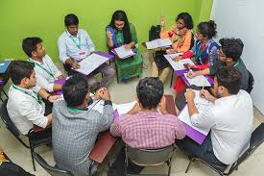
দলীয় কাজঃ-
সবাই মিলে সু-নাগরিকের গুণাবলী সমূহ মূল্যায়ন কর ?

Slide 23

একক কাজ
নাগরিকতা অর্জনের পদ্ধতি সমূহ কি কি ব্যাখ্যা কর ?

Slide 24

জোড়ায় কাজঃ-
নাগরিকতা বলতে কি বুঝ ?
দৈত্ব নাগরিকতা বলতে কি বুঝ ?

Slide 25
মূল্যায়ন
১। নাগরিকতা অর্জনের পদ্ধতি কয়টি ?
ক। ২টি, খ। ৩টি,
গ। ৪টি, ঘ। ৫টি,
২। সু-নাগরিকের গুণাবলী কয়টি ?
ক। ২টি, খ। ৩টি,
গ। ৪টি, ঘ। ৫টি,
৩। অনুমোদন সূত্রে নাগরিকতা অর্জনের শর্তাবলী কয়টি ?
ক। ৩টি, খ। ৪টি,
গ। ৫টি, ঘ। ৬টি,

Slide 26
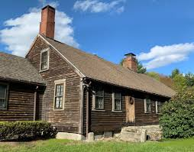
বাড়ির কাজঃ-
সু-নাগরিকের গুণাবলী সমূহ কি কি তা লিখে জমা দিবা ?

Slide 27
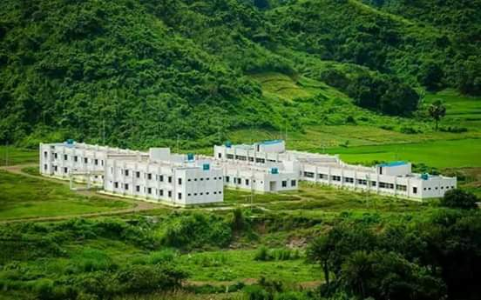
সবাইকে অসংখ্য ধন্যবাদ

